Slide 1


Slide 2
大考卷 1人数下大考卷教用
第一单元测试卷

Slide 3



Slide 4


Slide 5


Slide 6



Slide 7



Slide 8


Slide 9


Slide 10


Slide 11
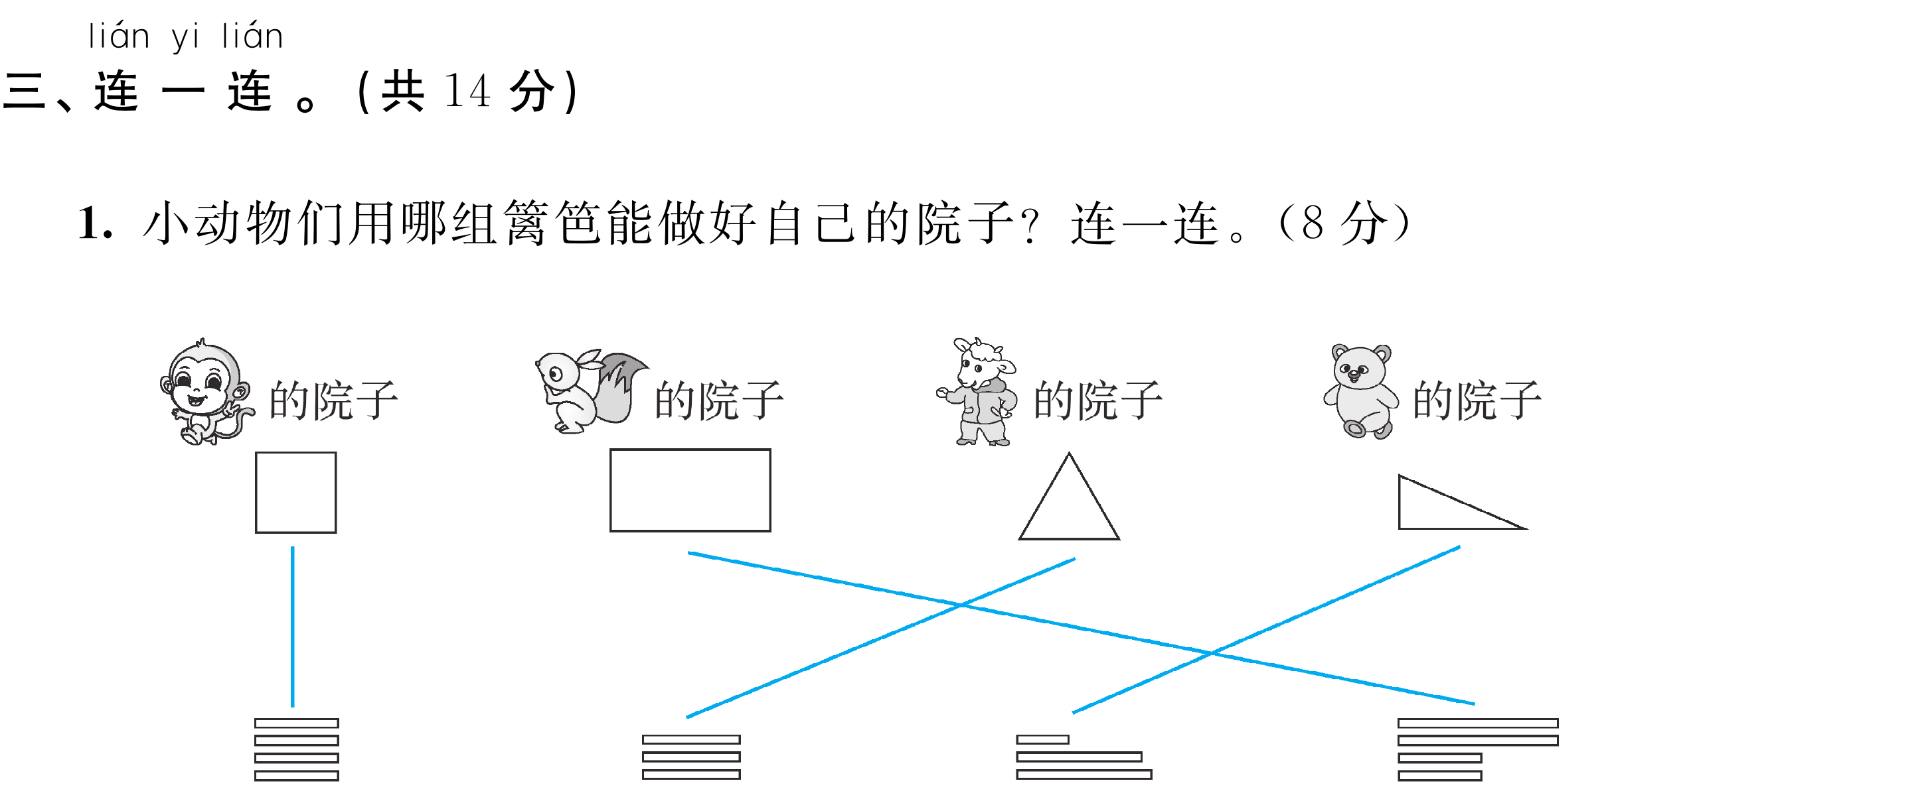

Slide 12


Slide 13
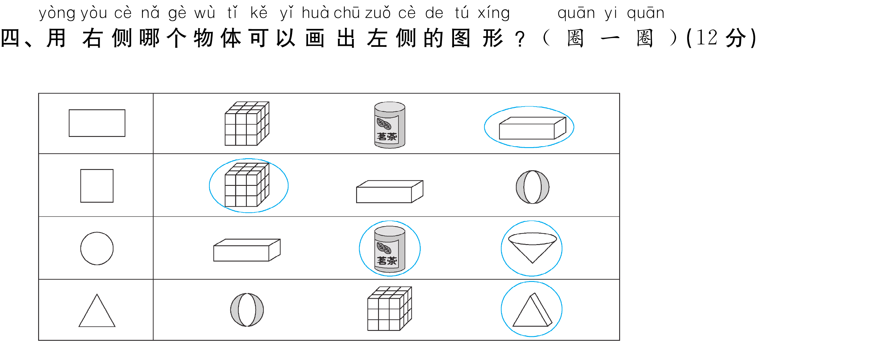

Slide 14
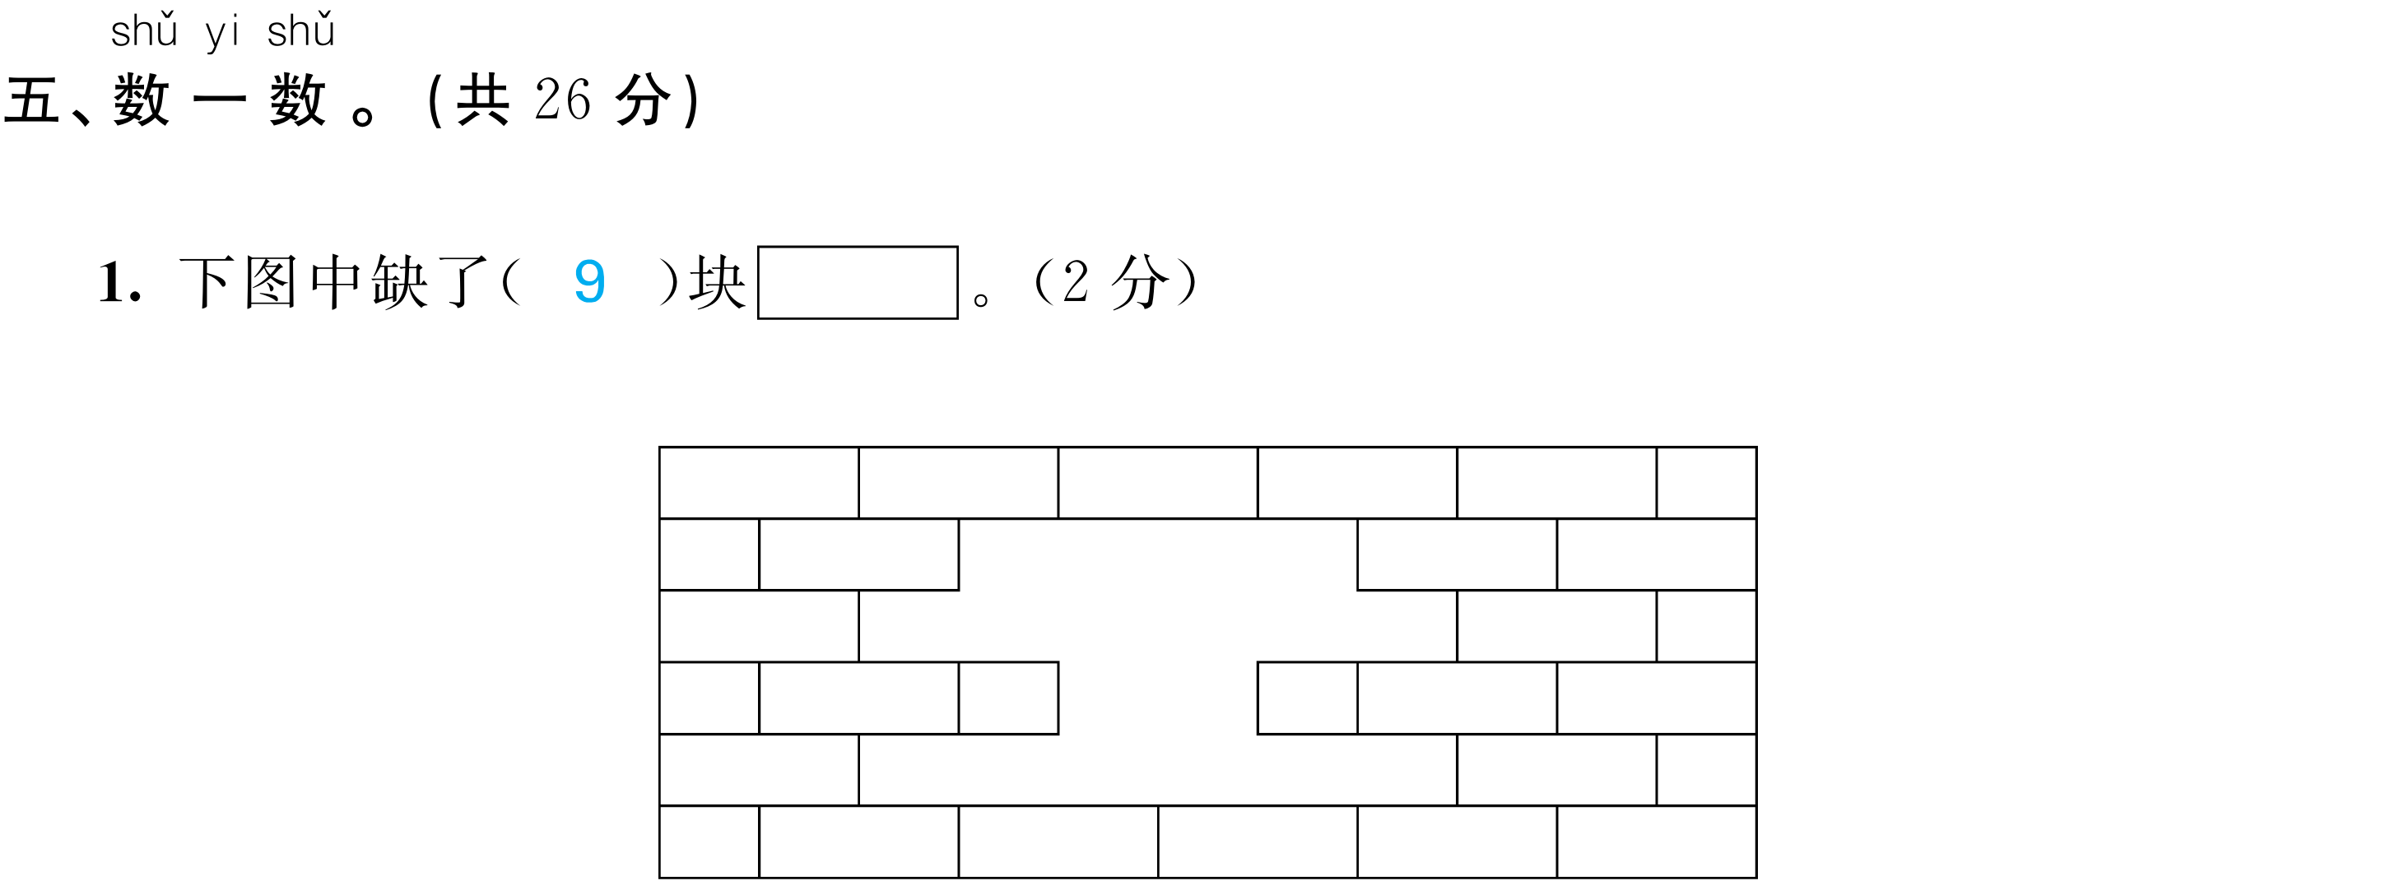

Slide 15


Slide 16


Slide 17
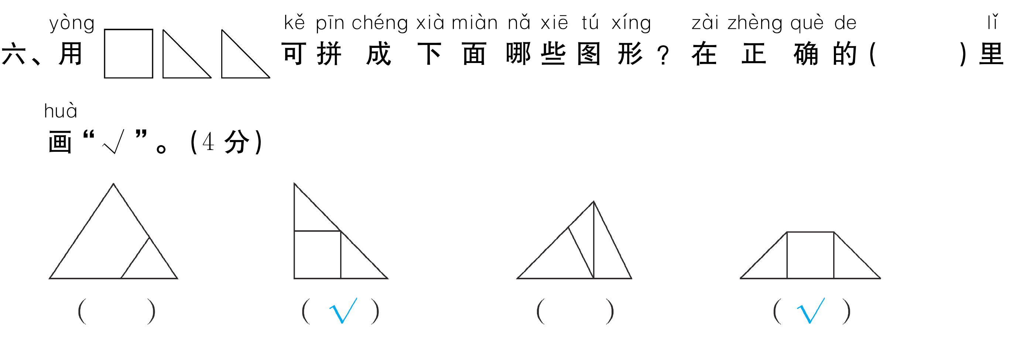

Slide 18


Slide 19


Slide 20
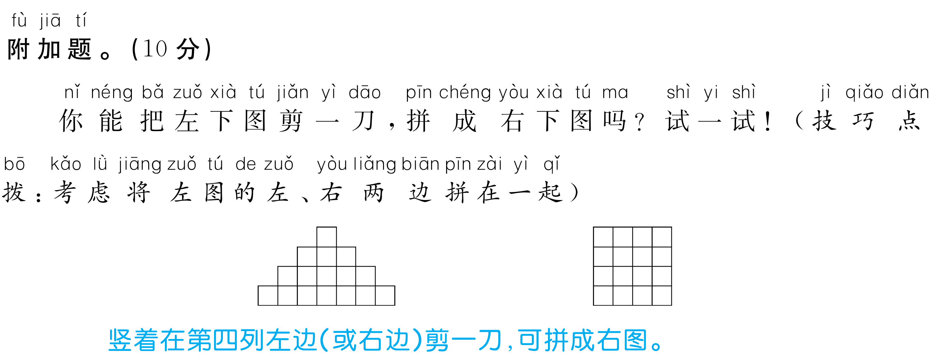

Slide 21


